Slide 1
Нова українська школа: компетентнісно спрямована середня освіта
Звітна науково-практична конференція ІІТЗН НАПН України
Овчарук О.В., к.п.н., відділ компаративістики інформаційно-освітніх інновацій

Slide 2
Реформа освіти
перехід до нової форми сучасного суспільства
встановлення нових стандартів якості освіти
відкриття кордонів між країнами та інтеграція освітніх систем до світового та європейського освітнього простору
потреба у нових компонентах знань
орієнтація на ринок праці
особистісно-орієнтована модель освіти
орієнтація навчальних програм на компетентнісний підхід

Slide 3
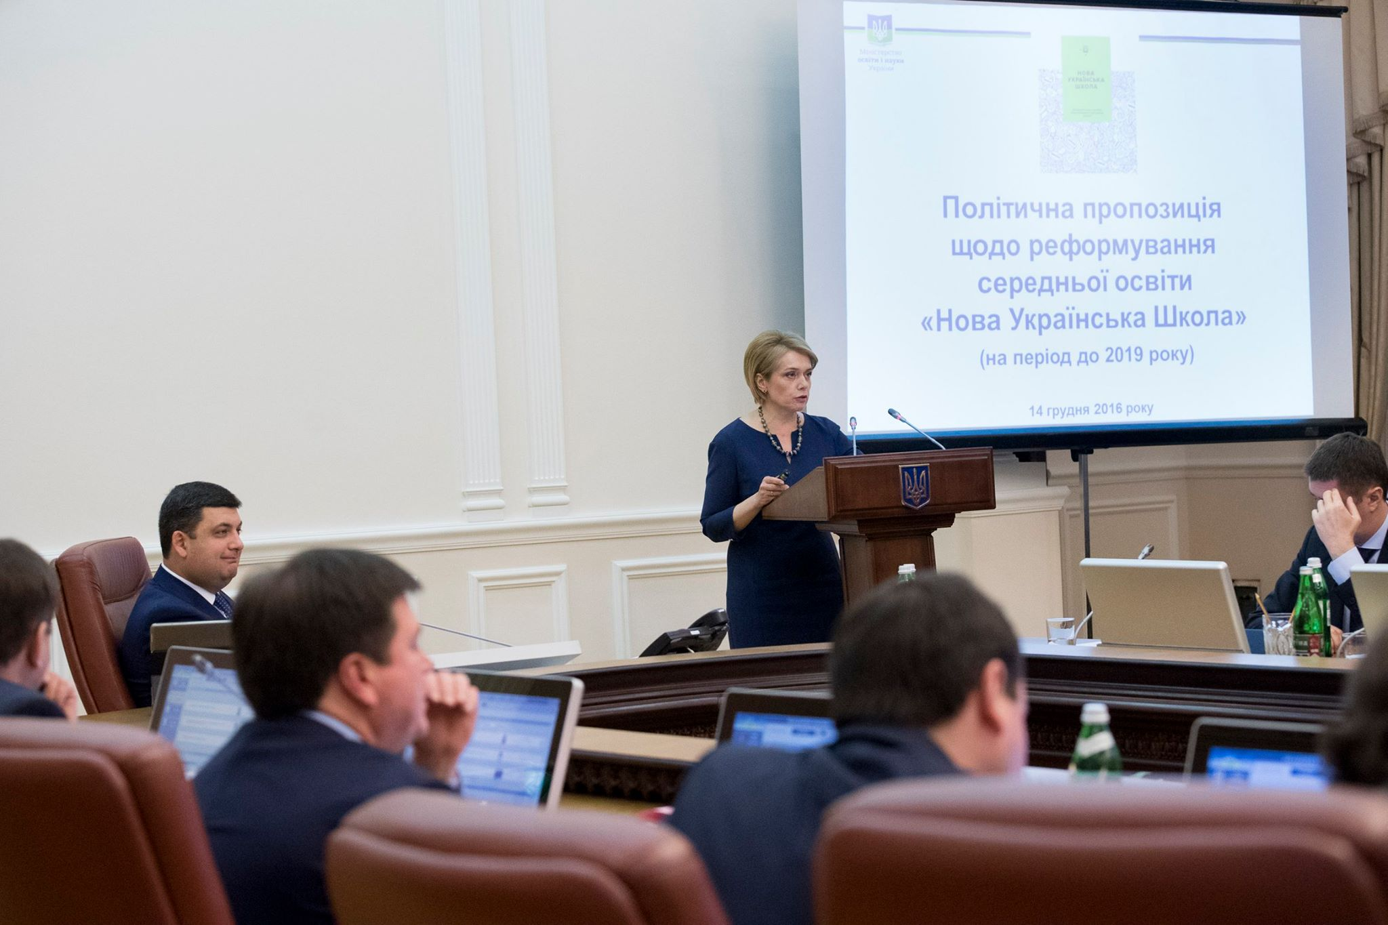
Уряд затвердив політичну пропозицію МОН України щодо реформування загальної середньої освіти на період до 2019 р. (грудень 2016 р.)

Slide 6
Основні характеристики сучасної реформи середньої освіти в Україні
перехід від знаннєвої до компетентністної парадигми;
надання свободи у діяльності вчителя;
розвиток зацікавленості та підвищення мотивації учнів у навчанні;
повага до гідності учня, до його прав;
створення умов для саморозвитку і самовираження учнів.
Що спричинило зміни: цілей та підходів до навчання

Slide 8
Початкова та середня школа
Переглянуто у стислі терміни програми (видалено дублювання, усунено зайву інформацію, запроваджено компетентнісний підхід)
Максимальне залучення вчителів-практиків | два етапи обговорення - 8236 коментарів від 4015 учасників
Застосування он-лайн технологій для опрацювання значних масивів інформації | Розміщено додаткові навчальні матеріали на відкритій інтернет-платформі – www.ed-era.com
Побудова довіри між МОНУ та педагогами | Наближення до потреб педагогів та керівників шкіл
Залучення експертів та громадськості | Зміни внесені у 13 програм 1-4 класів: українською мовою навчання
https://www.ed-era.com/ - оновлені програми, поради експертів, вільний доступ до матеріалів, відеозвернення | Особлива увага приділена створенню умов для вивчення і засвоєння ядра знань з математики, української мови та іноземної мови

Slide 9
Початкова та основна школа
2015-2016 рр. робота над Концепцією Нової української школи представлена у серпні 2016 Міністром освіти і науки України;
робота над концепцією стандарту нової української школи (громадське обговорення на сайті МОН України);
робочі групи з розроблення стандартів середньої освіти (експерти, вчителі, представники громадськості та ЗМІ), продовження роботи з рекомендаціями щодо стандартів середньої освіти (2017 р);

Slide 10
Нова українська школа
8 ключових елементів:
зміст, заснований на компетентнісному підході;
свобода вчителя;
наскрізний процес виховання та навчання;
партнерство вчителя та учня;
децентралізація та ефективне управління;
дитиноцентризм;
нова структура школи;
справедливий розподіл коштів та рівний доступ.

Slide 11
Рада Європи
загальні, або ключові уміння, базові уміння, фундаментальні шляхи навчання, ключові кваліфікації, кроснавчальні уміння або навички, ключові уявлення, опори, або опорні знання;
здатність особистості сприймати та відповідати на індивідуальні та соціальні потреби;
комплекс ставлень, цінностей, знань та навичок;
Міжнародний департамент стандартів
спроможність кваліфіковано здійснювати діяльність, завдання або роботу;
набір знань, навичок та ставлень, що дають змогу особистості ефективно здійснювати діяльність, та функції, що підлягають досягненню певних стандартів в галузі професії або виді діяльності.

Slide 12
Організація економічного співробітництва та розвитку (проект DeSeCo)
Здатність успішно відповідати на індивідуальні та соціальні потреби, діяти та виконувати поставлені завдання;
компетентність побудована на поєднанні взаємовідповідних пізнавальних ставлень та практичних навичок, цінностей, емоцій, поведінкових компонентів, знань та вмінь, всього того, що можна мобілізувати для активної дії.

Slide 13
Рада Європи, 2016
Компетентність - це
“здатність мобілізувати та застосовувати відповідні цінності, ставлення, навички, знання і/або розуміння, щоб належним чином і ефективно реагувати на потреби, проблеми і використовувати можливості відповідно до контексту”
(Сompetences for Democratic Culture, CoE, 2016, ст. 23)

Slide 14
Рекомендація Європейського парламенту та ради щодо ключових компетентностей впродовж життя
Спільна рамка ключових компетентностей для освітніх політиків, освітян та соціальних партнерів і всіх, хто навчається для сприяння національним реформам та обміну інформацією між країнами членами ЄС з метою досягнення узгодженості та підтримки таких сфер, як працевлаштування, соціальна політика та інші сфери, які пов'язані з молоддю.
Традиційні та горизонтальні
1) Спілкування рідною мовою;
2) Спілкування іноземними мовами;
3) Математична компетентність та базова компетентність в галузі наук та технологій;
4) Цифрова компетентність;
5) Вміння навчатись;
6) Соціальна та громадянська компетентність (відповідальність);
7) Відчуття ініціативи та підприємливість;
8) Культурна обізнаність та самовираження.
(RECOMMENDATION OF THE EUROPEAN PARLIAMENT AND OF THE COUNCIL of 18 December 2006 on key competences for lifelong learning (2006/962/EC)

Slide 15
Узагальнене визначення
Ключові компетентності
становлять основний набір найбільш загальних понять, які мають бути деталізовані в комплекс знань, вмінь, навичок, цінностей та ставлення за навчальними галузями та життєвими сферами людини/ школярів

Slide 16
Основні характеристики ключових компетентностей
багатофункціональність
відносяться до ментальної діяльності високого порядку
багатовимірність
є наскрізними
Моніторинг рівнів володіння компетентностями є важливим показником ефективності системи освіти

Slide 17
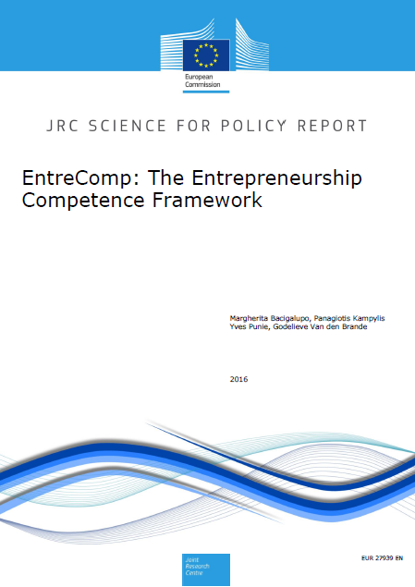
Європейські орієнтири та рамки

Slide 18
Рамка цифрової компетентності для громадян 2.0 : ключові галузі
1)Інформаційна та цифрова грамотність:
To articulate information needs, to locate and retrieve digital data, information and content. To judge the relevance of the source and its content. To store, manage, and organise digital data, information and content. 2) Комунікація та співпраця: To interact, communicate and collaborate through digital technologies while being aware of cultural and generational diversity. To participate in society through public and private digital services and participatory citizenship. To manage one’s digital identity and reputation. 3) Створення цифрового контенту: To create and edit digital content To improve and integrate information and content into an existing body of knowledge while understanding how copyright and licences are to be applied. To know how to give understandable instructions for a computer system. 4) Безпека: To protect devices, content, personal data and privacy in digital environments. To protect physical and psychological health, and to be aware of digital technologies for social well-being and social inclusion. To be aware of the environmental impact of digital technologies and their use. 5) Розв'язання проблем: To identify needs and problems, and to resolve conceptual problems and problem situations in digital environments. To use digital tools to innovate processes and products. To keep up-to-date with the digital evolution.

Slide 19
Чим є і чим не є рамкові документи
Носять рекомендаційний характер з огляду на особливості різних країн;
Характеристики навчальних результатів;
Рівні застосування;
Загальні Рекомендації щодо формування змісту навчання;
Спільні точки перетину та підпорядкованість загальним цілям навчання впродовж життя;
Приклади досвіду країн, які долучились до впровадження рамок;
не є Обовя'зковими;
не є Стандартами, а лише рамковими описами;
не є Методичними рекомендаціями;
містять принципи та підходи; Відкривають можливості для освітян творчо та відповідно потребам розробити свої власні базові основи змісту, основних методологічних засад та поступу освітніх змін у контексті кращих європейських практик

Slide 21
Дякую за увагу!

